Slide 1
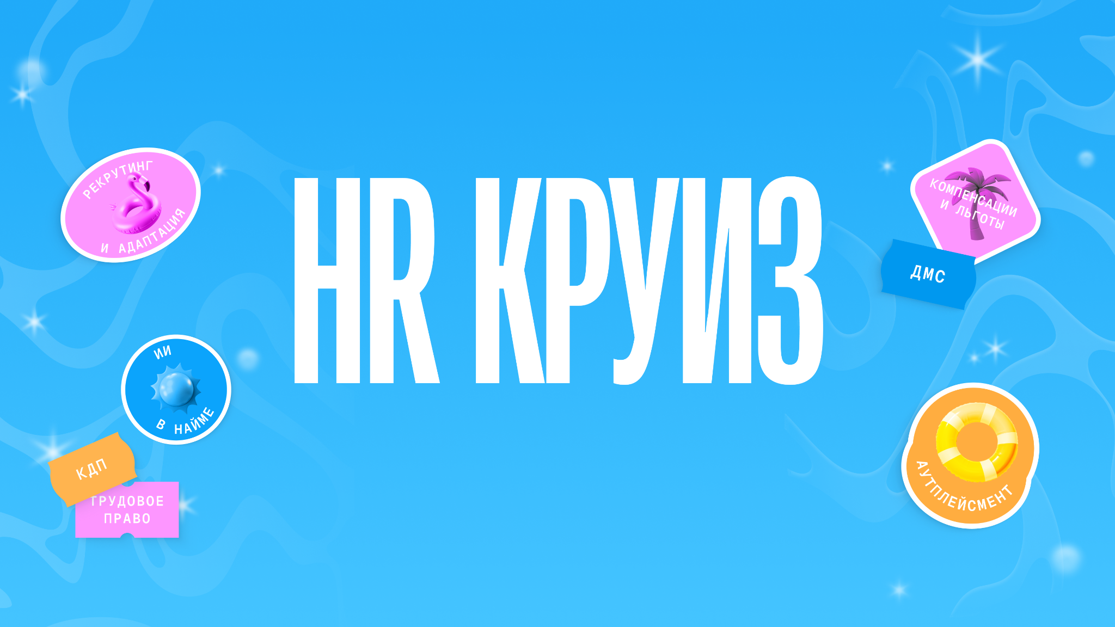

Сложности в ДМС,
с которыми столкнулись работодатели

Slide 2

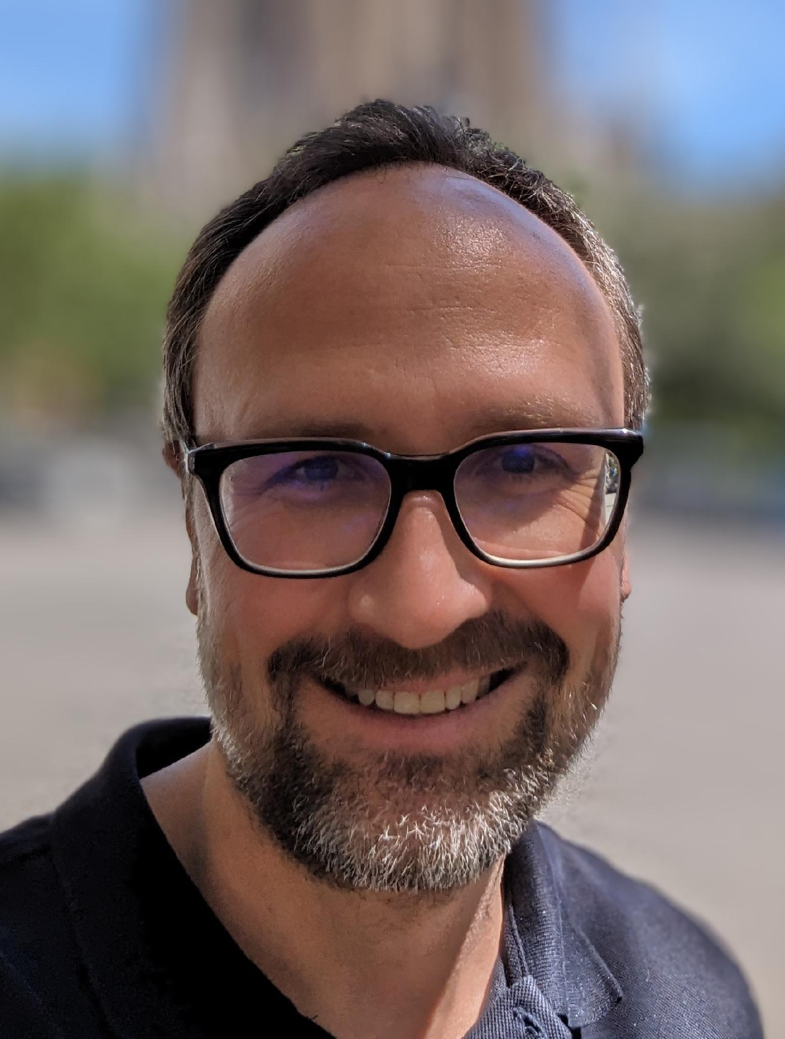
Сергей Катаргин
20 лет занимаюсь ДМС, корпоративным здоровьем и медициной. Основал компании:
Страховой брокер НСК
Онкострахование.ру
HealthPulse
Любимые задачи: запускать ДМС с нуля, оптимизировать ДМС

Slide 3
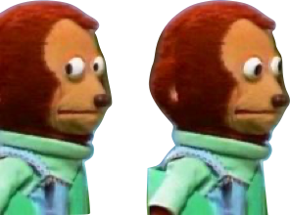

Что происходит в ДМС?
Больше отказов
Усложнение коммуникации между страховыми и клиниками
Больше согласований
Рост убыточности
Жалобы сотрудников

Slide 4

Кризис
… уже пришел и мы все чаще будем говорить слово «оптимизация» по отношению к ДМС.

Slide 5

Как сохранить бюджет по ДМС
… при этом не потеряв качество — НИКАК.

Slide 6

Мифы об оптимизации ДМС
Убрать услуги и/или клиники, которыми никто не пользуется
Ввести франшизу всего 5-10%
Сделать доступ в клиники через страховую
Сделать ДМС только тем, кто им пользуется

Slide 7

Что работает
Убрать самые популярные клиники
Ввести франшизу больше 15%
Убрать вид помощи
Убрать профилактику: чек-ап, air-flow и т.д.
Уменьшить кол-во сотрудников, которым положено ДМС
Поменять страховую на страховую из второй десятки

Slide 8
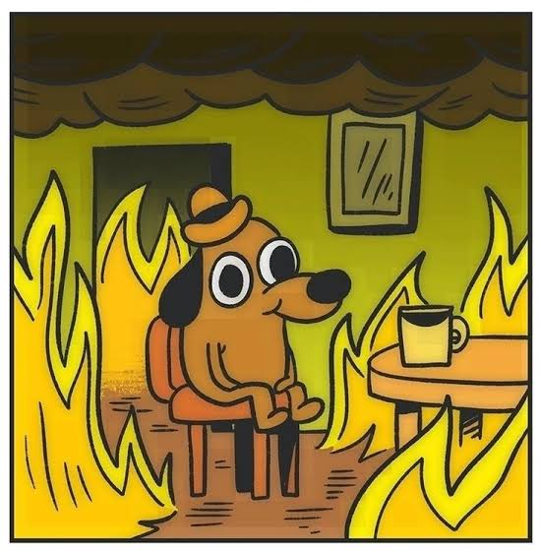
Наш опыт
1 клиент закрыл компанию
3 клиента отказались от ДМС
1 поглотила большая компания
4 оптимизации

Slide 9
Сотрудникам не понравится
Отказ от ДМС или его оптимизация — больная тема, так как ДМС любимый бенефит. Поэтому нужно говорить откровенно и объяснять.

Slide 10
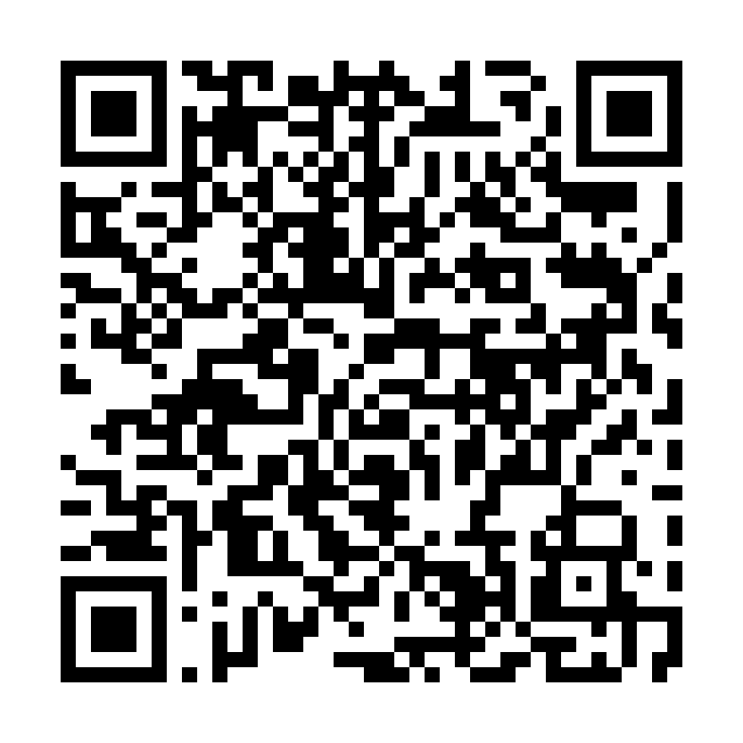
Как помочь сотрудникам разобраться в ДМС
Велком вебинар и памятки решают.
Расскажите о:
Как работает ДМС
Что точно не входит
Почему могут быть отказы
Почему могут быть согласования
Через какие каналы можно связываться со страховой
Кому задавать вопросы и жаловаться
тут чек-лист по вебинару

Slide 11
Расскажу недавний кейс по оптимизации

Slide 12
Вопросы

Slide 13

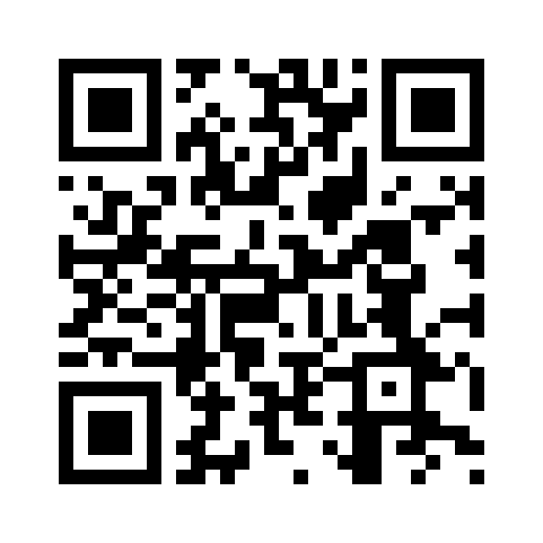
Сергей Катаргин
+7 985 525 00 00
Tg - @katargin
Заявка на вступление в сообщество Взломать льготы: все секреты ДМС:

